Slide 1

МДОУ д/с № 63 «Звёздочка» г.Волжского Волгоградской области
Детям о пожарной безопасности
Подготовила:
воспитатель
Серикова Е.Н.
2020 г.

Slide 2
Здравствуйте , ребята.
Я - пожарный. У Вас здесь совсем не так, как у нас. А вот Правила ПОЖАРНОЙ безопасности такие же! И я вам о них сегодня расскажу. Вы должны знать, как вести себя дома, чтобы не случилось беды.

Slide 3

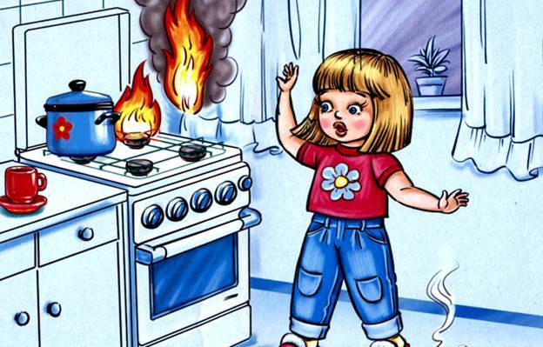
Правило первое:
НЕЛЬЗЯ оставлять без присмотра включенные газовые или электрические плиты.

Slide 4
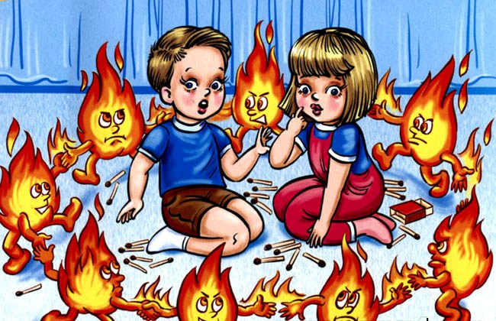
Правило второе:
НЕЛЬЗЯ зажигать свечи, спички без взрослых, и играть со спичками и зажженными свечами.

Slide 5
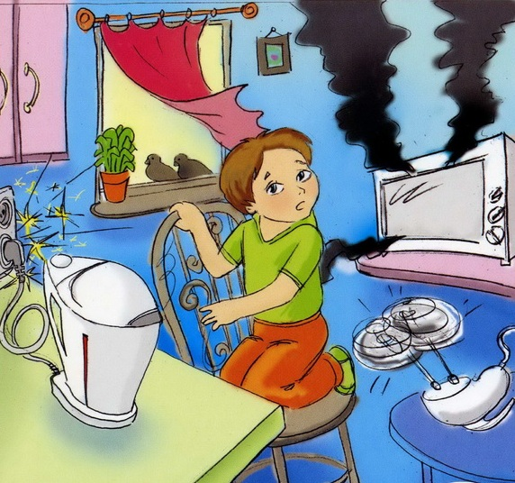
Правило третье:
НЕЛЬЗЯ самому, без взрослых, пользоваться микроволновой печью, тостером, утюгом, электрочайником, другими электрическими нагревательными приборами.

Slide 6
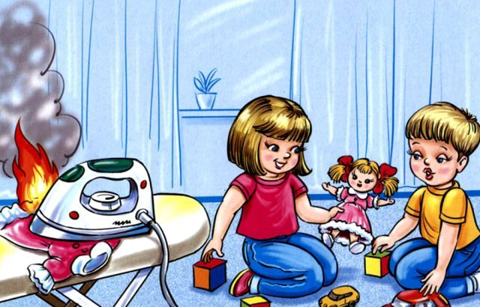
Правило четвёртое:
НЕЛЬЗЯ оставлять без присмотра включенные электрические приборы, электролампы, электронагреватели.

Slide 7
А знаете ли вы, как правильно действовать при пожаре?

Slide 8
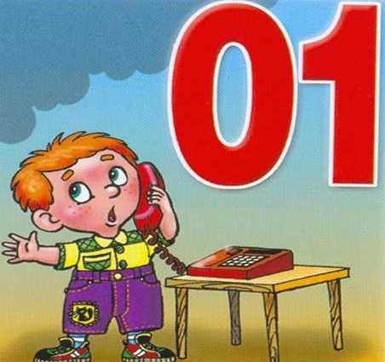
Правила первое,
которое надо выполнить при пожаре – вызвать специальные службы. Единый телефон пожарных и спасателей – 01.

Slide 9
Позвонив по телефону, необходимо сообщить следующую информацию:
• точный адрес (улица, проспект, проезд, площадь, бульвар,);
• номер дома, строения, корпуса;
• что горит (дом, квартира, мусоропровод);
• на каком этаже пожар;
• фамилию и телефон (с которого звоните).

Slide 10
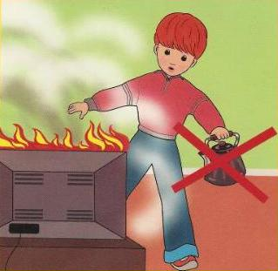
Правило второе:
НЕ ЗАЛИВАЙ водой горящие электроприборы.

Slide 11
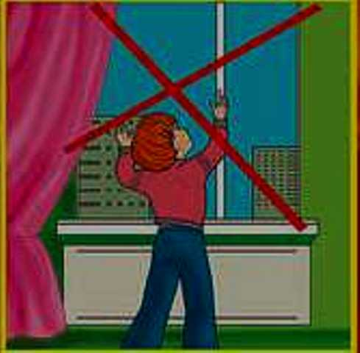
Правило третье:
НЕ ОТКРЫВАЙ окно.

Slide 12
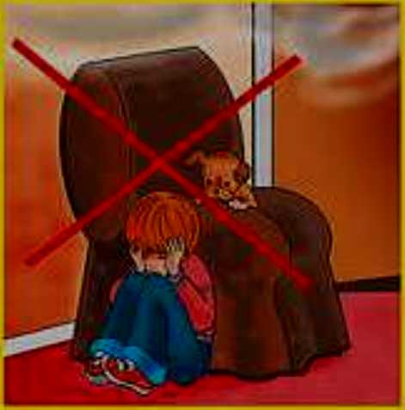
Правило четвёртое:
прятаться во время пожара нельзя.

Slide 13

Правило пятое:
постарайся покинуть помещение! Двигайся вдоль стены, закрыв нос и рот от дыма мокрой тряпкой.

Slide 14
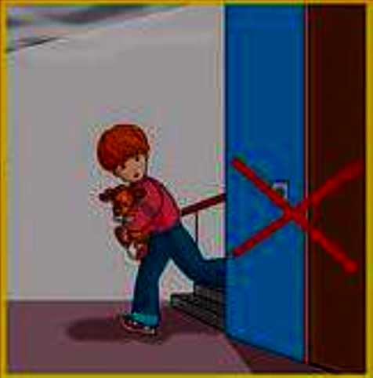
Правило шестое:
лифтом пользоваться нельзя!

Slide 15
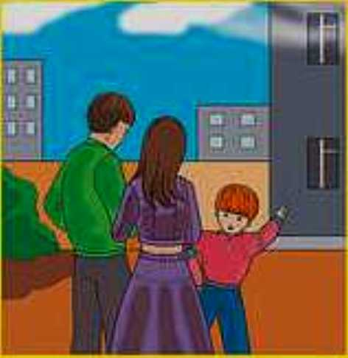
Правило седьмое:
если сам не смог вызвать пожарных, сообщи о пожаре соседям.

Slide 16
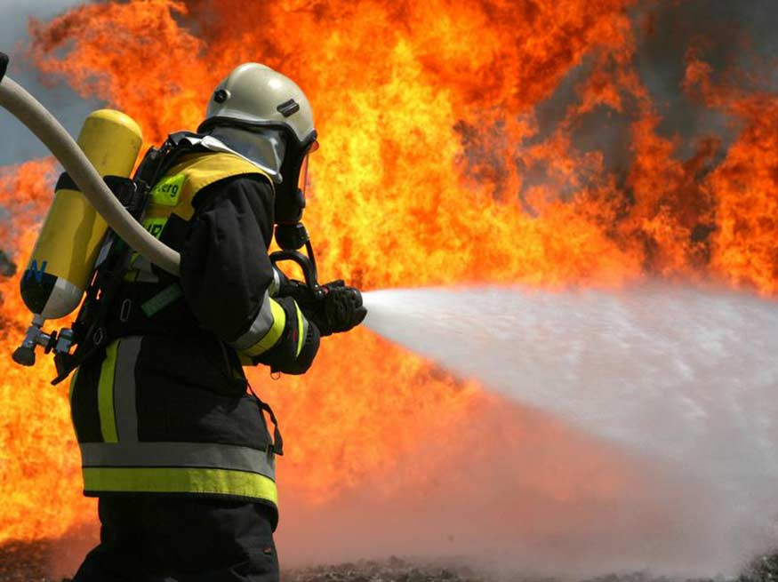
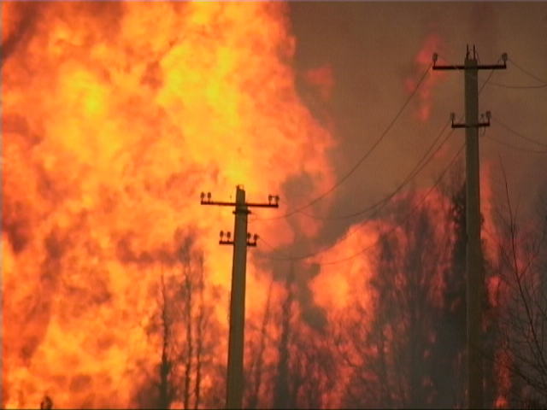
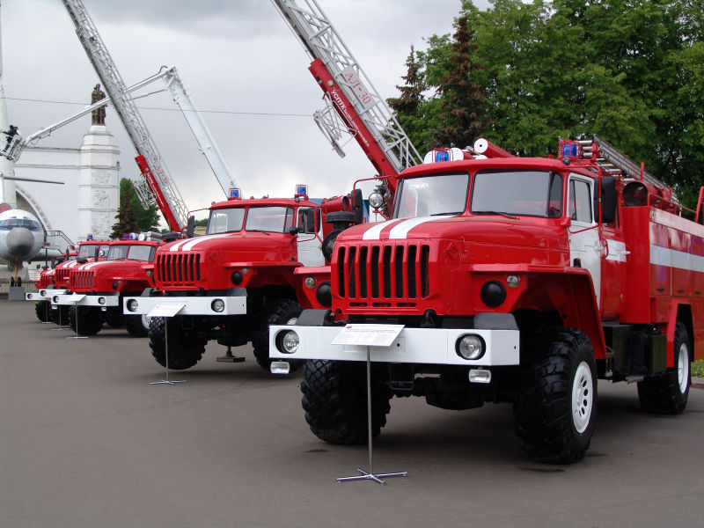
Ребята, отгадайте загадки:
С огнем бороться мы должны-
Мы смелые работники.
Мы очень людям всем нужны,
Так кто же мы?
Если дым валит клубами,
Пламя бьется языками,
И огонь везде, и жар-
Это бедствие -…
Спешит, гудит – дорогу дай,
Моргает синим глазом,
Примчится вовремя – спасет
Детей и взрослых разом.

Slide 17

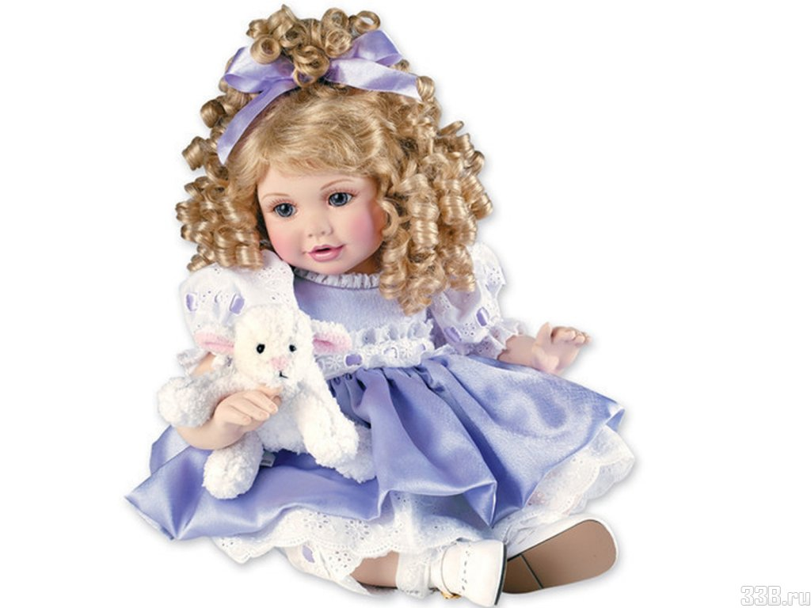
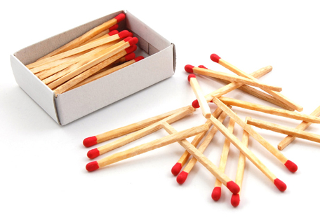
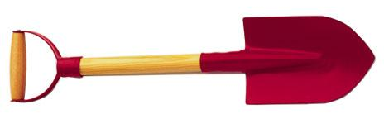
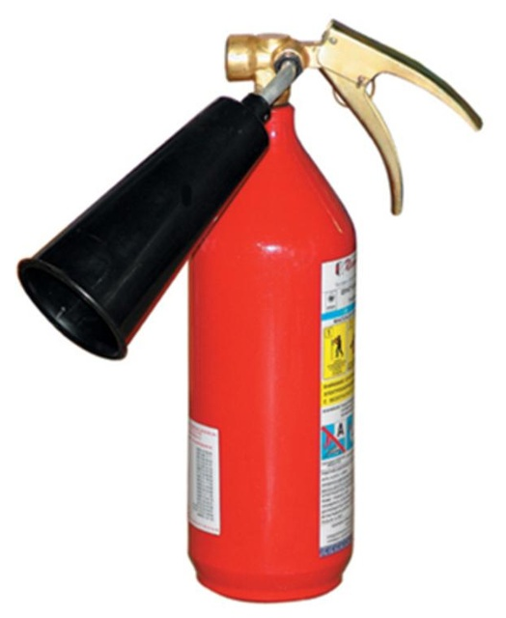
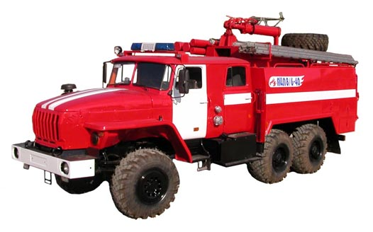

Игра: «Выбери предмет»
Посмотрите внимательно на экран. Здесь изображены различные предметы. Давайте представим, что мы пожарные. Некоторые предметы нам понадобятся при тушении пожара, а некоторые нет. Назовите мне те предметы, которые мы с вами возьмем на тушение пожара.

Slide 18
Физкультминутка.
Тут бабочка прилетела ( встают со стульев, летят )
Крылышками помахала ( машут крыльями)
Стало море потухать ( приседают )
И потухло.
Вот обрадовались звери!
Засмеялись ( смеются ) и запели
( Ура! Ура )
Ручками захлопали ( хлопают)
Ножками затопали ( топают ).
Садятся на свои места.

Slide 19
Игра: «Можно – нельзя»
- Спички
Брать нельзя.
Газовая плита
Её трогать и включать без взрослых нельзя.
Посуда
Посуду трогать можно, но осторожно.
Книги
Книги можно смотреть и читать без взрослых.
Утюг
Утюг трогать нельзя.
Игрушки
В игрушки можно играть и без взрослых.
Обогреватель
Обогреватель трогать и включать без взрослых нельзя.
Карандаши и краски
Карандаши и краски можно брать и рисовать можно, но только на бумаге.

Slide 20
Соблюдайте правила
пожарной безопасности ! ! !

